Slide 1

Antagonists of the Luteinizing Hormone Receptor
Ferraro Francesca
Matricola n. 863395
Medicinal Chemistry
Anno accademico 2022-2023

Slide 2
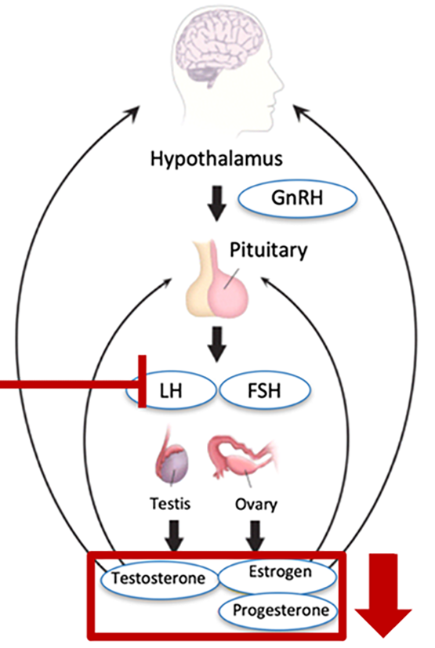
INTRODUZIONE
L'asse ipotalamico-gonadico-ipofisario è la via chiave per la produzione degli ormoni sessuali. La sintesi degli ormoni sessuali inizia attraverso il legame dell'ormone di rilascio delle gonadotropine (peptide) al suo recettore, il quale porta al rilascio delle due gonadotropine, l'ormone follicolo-stimolante (FSH) e ormone luteinizzante (LH).
LH e FSH favoriscono e stimolano la secrezione degli ormoni sessuali.

Slide 3
In commercio oggi…
Antagonista per GnRH: Degarelix ( Firmagon®) → cancro alla prostata.
Agonista per GnRH: Gosorelin (Zoladex®) → carcinoma della mammella.
⟾ EFFETTO FINALE RIDURRE LA CRESCITA DI CELLULE NEOPLASTICHE.
- La pillola anticoncezionale combinata inibisce la secrezione delle gonadotropine FSH ed LH → componente estrogenica e componente progestinica. Sono tutti agonisti.

Slide 4

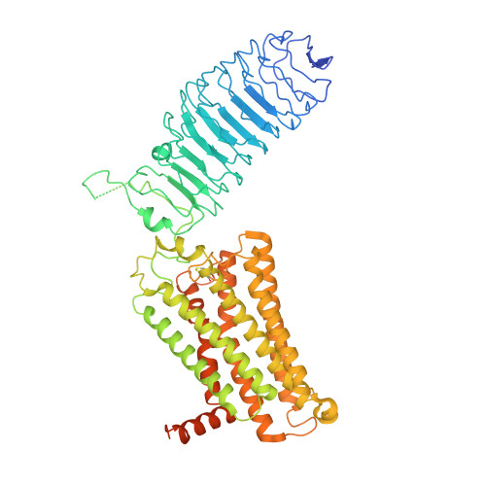
TARGET
The human luteinizing hormone receptor
hLH-R è membro della sottofamiglia dei recettori degli ormoni glicoproteici. Questi recettori sono composti da sette eliche transmembrane collegate da tre loop intracellulari e tre loop extracellulari.
Un possibile bersaglio è il recettore poiché una modulazione permette di trattare diverse patologie come alcuni tumori (fibromi uterini) e la sindrome dell’ovaio policistico.
Structure of hLH-R
PDB DOI: 10.2210/pdb7FIJ/pdb

Slide 5


PREMESSA
Un gruppo di ricerca aveva dimostrato l’agonista Org 4355317 si lega in modo reversibile in un sito allosterico senza interferire con LH. Mentre l’antagonista LUF577118 si lega in un sito allosterico, bloccando l’attività dell’agonista Org 4355317.
Nessun antagonista per hLH-R era adatto per un’applicazione in vivo.

Slide 6
Esempio di Ligand based drug design
Da HIT a LEAD compound
SCREENING AD ALTO RENDIMENTO
1.19 milioni di composti
IDENTIFICAZIONE DELLE SMALL MOLECOLES
ANTAGONISTI DEL hLH-R

Slide 7
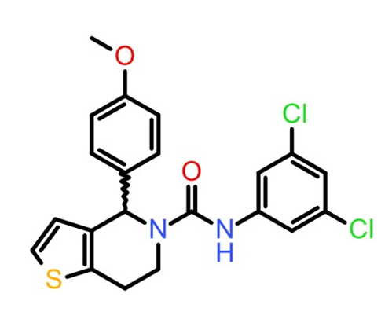
HIT COMPOUND
Absolute configuration | rLH Ic₅₀ (nM)
(S)-(+)-enantiomer | 412
(R)-(−)-enantiomer | 4890
Tetraidrotienopiridina
Più attivo è l’enantiomero S

Slide 8


SAR
Rimozione del gruppo p-metossi potrebbe essere un potenziale punto metabolico debole.
F_{max}: massima biodisponibilità orale
CL: clearance epatica

Slide 9
SAR
Con l’introduzione del cloro al posto del gruppo metossi si osserva buona un’attività.

Slide 10
SAR
Un sostituente alogeno nella posizione para del gruppo 4-fenile sembra aumentare significativamente la stabilità metabolica ma in queste molecole la IC50 è risultata alta.

Slide 11
SAR
Per abbassare il logD hanno introdotto dei gruppi polari.

Slide 12


A seguito di questa analisi dettagliata, gli unici gruppi R1 che hanno un buon logD e una buona attività sono quelli che hanno in posizione para dell’anello benzilico il gruppo metossi o un alogeno (Cl).
Composto 14
Composto 1

Slide 13
SAR
Gli atomi di Cl sono stati sostituiti con metili o metossi e si osserva una riduzione di attività.

Slide 14
SAR
Per i composti 22 -26 si ha un’ottima Ic50 ma un logD ancora basso.
Mentre nei composti 27 e 28 con i sostituenti polari si nota una IC50 alta.

Slide 15
SAR
La presenza del sostituente lipofilo stericamente ingombrante nella posizione para o meta è tollerato ma ha portato ad un significativo aumento del valore log D.

Slide 16
LEAD compound
Presente nel composto 30

Slide 17
LEAD compound

Slide 18
Profilo farmacologico in vitro di Bay-298
Potente antagonista nella scimmia e ratto
Inibizione mista su CYP450 (nessun effetto sulle isoforme).
Buona permeabilità.
Nessun efflusso in un sistema di dosaggio Caco-2.
Elevata emivita.
Elevato volume di distribuzione.
Una buona disponibilità orale e alta esposizione.
Notes:
Caco-2: test permeabilità. Serve per testare l’assorbimento per via orale. Vengono usate le cellule di adenocarcinoma del colon umano. Si calcola un parametro la permeabilità apparente.
< 2x10^-6 cm/s bassa
2x10^-6 cm/s < Papp> < 20x10^-6 cm/s
20x10^-6 cm/s alta permeabilità indica un buon farmaco. I Farmaci subiscono un’inibizione sulle diverse isoforme della Ic50: le più importanti 3a4, 3a5 e 2d6

Slide 19
Profilo farmacologico in vitro di Bay-899
È circa 10 volte più solubile di 33 e aveva una migliore permeabilità nel saggio Caco-2.
A basse dosi su ratti ha anche rivelato una bassa clearance, una lunga emivita e un elevato volume di distribuzione, con una buona biodisponibilità orale e un'alta esposizione.

Slide 20
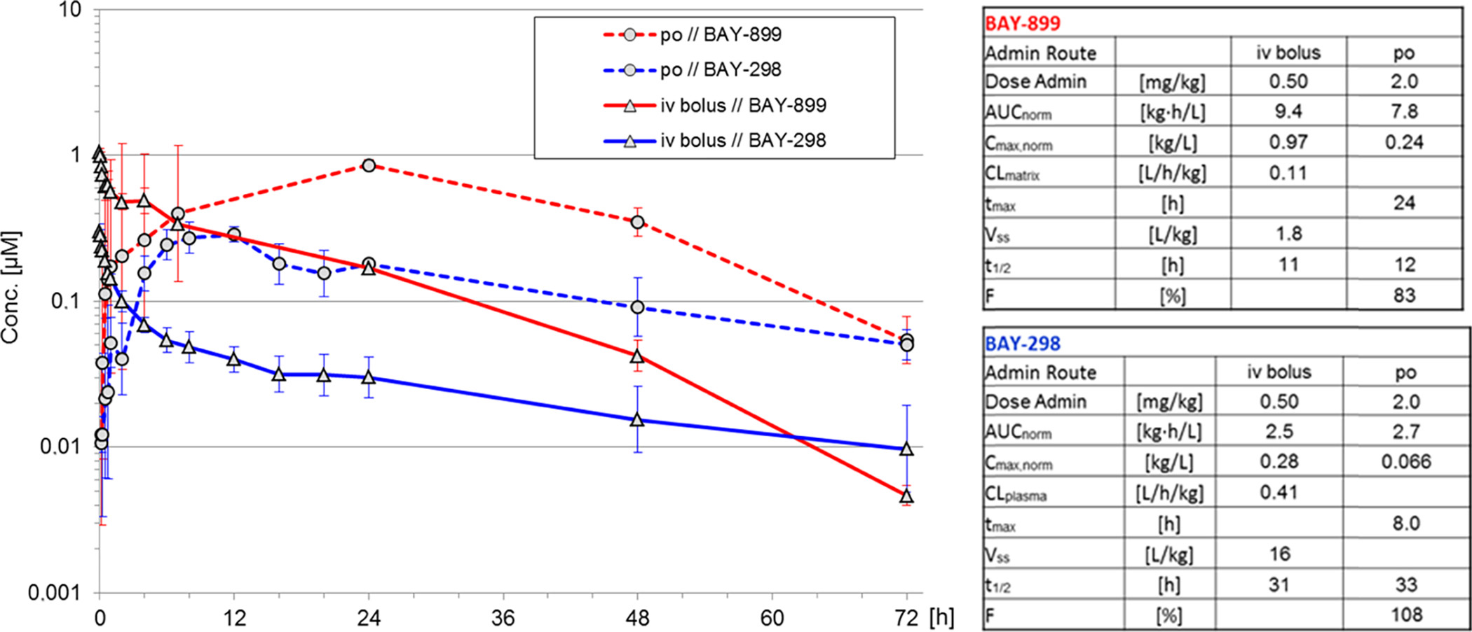
Profilo farmacocinetico

Slide 21
Studi sulla dose-risposta antagonista con BAY-298 in presenza di multipli integrali della concentrazione EC80 di agonisti hLH-R: (A) la glicoproteina hLH e (B) l'agonista SMOL Org 43553.
MODULATORE ALLOSTERICO NEGATIVO
Notes:
Efficacia è rimasta inalterata: curve con quasi stessa altezza.
Valori di potenza hanno mostrato chiaramente un limitato spostamento verso destra della risposta alla dose.
In generale, la saturazione dell'attività antagonista non influenza quella dell'agonista.
33si lega un sito diverso rispetto a quello dell'agonista.
Bay-298 si composta come modulatore allosterico negativo

Slide 22
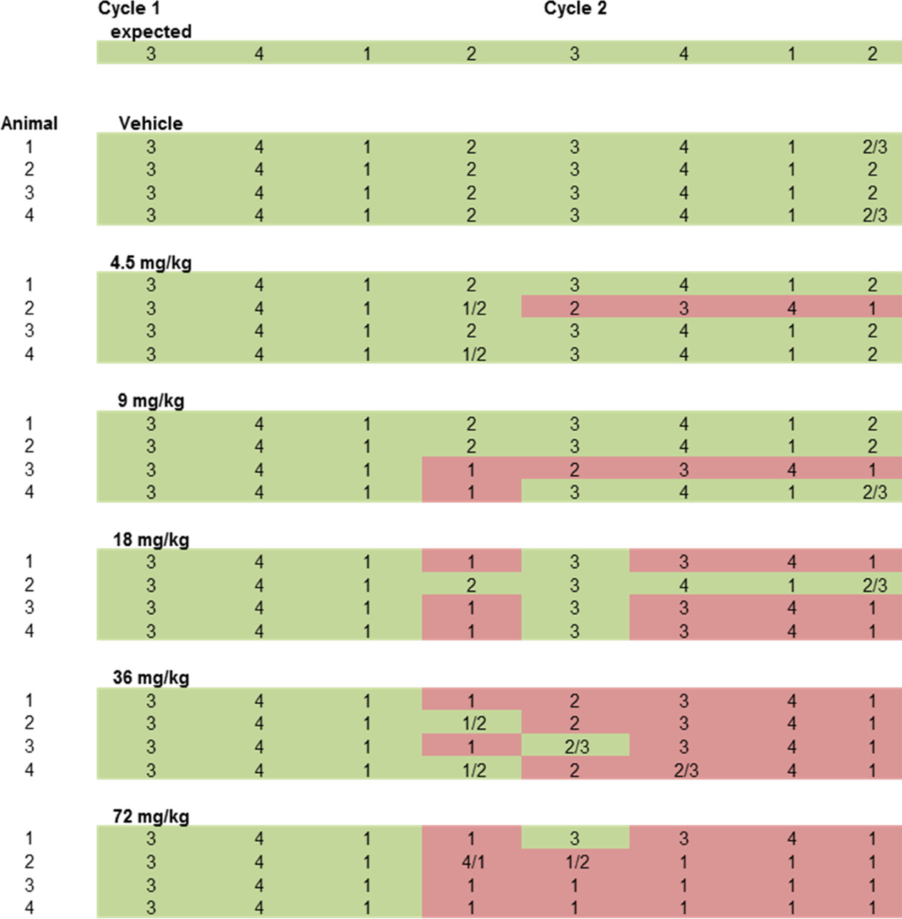
Effetti a lungo termine nei ratti
Per via orale con Bay-298 per 8 giorni e monitorati per due cicli
Notes:
1 Rapido sviluppo del follicolo, 2 ovulazione, 3 formazione di corpora lutep e produzione di progesterone e 4 regressione di corpora luteo non fecondato.

Slide 23
CONCLUSIONE
Entrambi i composti sono attivi sui recettori LH umani, ratti e scimmie in vitro.
Agiscono in modo allosterico, non competono con il legame degli agonisti all'hLH-R e probabilmente si legano a una presunta cavità situata all'interno della regione 7-transmembrana dell'hLH-R.
Entrambi i composti hanno proprietà farmacologiche.
La farmacocinetica in vivo di entrambi i composti ha rivelato una bassa clearance, un alto volume di distribuzione e una lunga emivita con conseguente buona biodisponibilità orale e un'elevata esposizione.

Slide 24
PROSPETTIVA FUTURA
BAY-298 e BAY-899 sono preziosi strumenti chimici per studiare la segnalazione del recettore LH in vitro.
Ma sono anche ottimi per interferire con la produzione di ormoni sessuali in vivo.
Possono essere possibili farmaci per il trattamento di tumori e come principi attivi per la pillola anticoncezionale.

Slide 25
Bibliografia
Discovery of BAY-298 and BAY-899: Tetrahydro-1,6-naphthyridine-Based, Potent, and Selective Antagonists of the Luteinizing Hormone Receptor Which Reduce Sex Hormone Levels in Vivo Lars Wortmann, Bernhard Lindenthal, Peter Muhn, Alexander Walter, Reinhard Nubbemeyer, Dieter Heldmann, Lothar Sobek, Federica Morandi, Anna K. Schrey, Dieter Moosmayer, Judith Günther, Joachim Kuhnke, Marcus Koppitz, Ulrich Lücking, Ulrike Röhn, Martina Schäfer, Katrin Nowak-Reppel, Ronald Kühne, Hilmar Weinmann, and Gernot Langer Journal of Medicinal Chemistry 2019 62 (22), 10321-10341 DOI: 10.1021/acs.jmedchem.9b01382
Britta Troppmann, Gunnar Kleinau, Gerd Krause, Jörg Gromoll, Structural and functional plasticity of the luteinizing hormone/choriogonadotrophin receptor, Human Reproduction Update, Volume 19, Issue 5, September/October 2013, Pages 583–602, https://doi.org/10.1093/humupd/dmt0
https://www.rcsb.org/structure/7FIJ
Heitman LH, Narlawar R, de Vries H, Willemsen MN, Wolfram D, Brussee J, Ijzerman AP. Substituted terphenyl compounds as the first class of low molecular weight allosteric inhibitors of the luteinizing hormone receptor. J Med Chem. 2009 Apr 9;52(7):2036-42. doi: 10.1021/jm801561h. Erratum in: J Med Chem. 2010 Jan 14;53(1):520. PMID: 19296599.
Substituted Terphenyl Compounds as the First Class of Low Molecular Weight Allosteric Inhibitors of the Luteinizing Hormone Receptor, Laura H. Heitman, Rajeshwar Narlawar, Henk de Vries, Milou N. Willemsen, Dieter Wolfram, Johannes Brussee, and Adriaan P. Ijzerman Journal of Medicinal Chemistry 2009 52 (7), 2036-2042 DOI: 10.1021/jm801561h
https://www.airc.it/cancro/affronta-la-malattia/guida-alle-terapie/la-terapia-ormonale
Baldwin, Joyce M. "Structure and function of receptors coupled to G proteins." Current opinion in cell biology 6.2 (1994): 180-190.

Slide 26
GRAZIE PER L’ATTENZIONE

